Slide 1
Studiespesialisering Informasjon om valg av programområde og programfag til Vg2 og Vg3

Slide 2
Valg to steder
I løpet av februar skal du foreta to valg på to forskjellige steder
Søke programområde og skole til Vg2 i www.vigo.no. Frist: 1. mars kl. 23:59!!!
Velge programfag til Vg2 på Sola vgs i Visma. Frist 8. mars.
Programområde – Petra Rørvik

Slide 3
Valg av programområde
Til vg2 skal du søke på programområde
Realfag
eller
Språk, samfunnsfag og økonomi (SSØ)
Valget er bindende for Vg2 og Vg3

Slide 4
Søke skoleplass i vigo.no
Programområde ønske 1
3 skoler
Programområde ønske 2
3 skoler
Programområde – Petra Rørvik

Slide 5
Søke programområde og skoleplass vigo.no
MinId pinkode
Videregående opplæring
Personlige opplysninger
Kontrollere at mobilnummer og e-post er korrekt!
Info: www.vilbli.no (også link fra vigo.no)
Sms i juli: logge på vigo.no i juli og svare på tilbudt plass
Programområde – Petra Rørvik

Slide 6
Utdanningsprogram for Studiespesialisering
Vg1 Studiespesialisering
Vg2
Programområde for
realfag
Vg2 Programområde for
språk, samfunnsfag
og økonomi
Vg3
Programområde for
realfag
Vg3 Programområde for
språk, samfunnsfag
og økonomi

Slide 7
Timefordeling i utdanningsprogram for Studiespesialisering
SUM | 90 uketimer i løpet av 3 år på utdanningsprogram for Studiespesialisering
Vg3 | 15t fellesfag | 15t programfag
Vg2 | 15t fellesfag | 15t programfag
Vg1 | 30t fellesfag

Slide 8
Fag- og timefordeling Vg1
Fag Engelsk Fremmedspråk Geografi Kroppsøving Matematikk Naturfag Norsk Samfunnskunnskap Sum fellesfag Karakterene i alle fag på Vg1 (juni) teller ved innsøkning til skoleplass på Vg2 | Timer 5 4 2 2 5 5 4 3 30

Slide 9
Fag- og timefordeling Vg2
Fag Fremmedspråk Historie Kroppsøving Matematikk Norsk Fellesfag Programfag Sum | Timer 4 2 2 3 4 15 15 30

Slide 10
Fag- og timefordeling Vg3
Fag Historie Kroppsøving Norsk Religion (Tysk I+II) Fellesfag Programfag Sum | Timer 4 2 6 3 (5) 15 (20) 15 (10) 30

Slide 11
Krav til valg av fag og programområder
Du skal velge ett programområde.
Innenfor ditt programområde må du velge minst 2 programfag. Av programfagene fra eget område må minst 2 tas over to år (fordypningsfag).
I tillegg til fordypningsfagene fra ditt programområde velger du programfag fra ditt eller fra det andre programområde, eller fra et annet studieforberedende utdanningsprogram (Idrettsfag).
Til sammen velger du 3 fag på Vg2 og 3 fag på Vg3. Dersom et av programfagene dine på Vg2 er matematikk S1 eller R1 må du velge 3 fag i tillegg til programfag matematikk.
Programområde – Petra Rørvik

Slide 12
«Programområde»
2 fag over 2 år fra valgt programområde
SSØ eller realfag
I tillegg:
1 valgfritt progamfag fag per år fra enten realfag,språk, samfunnsfag og økonomi eller fra et annet studieforberedende utdanningsprogram (idrettsfag)
Programområde – Petra Rørvik

Slide 13
Valg av matematikk på Vg2
Dersom du velger matematikk R1 eller S1 på Vg2, skal du ikke ha det obligatoriske matematikkfaget 2P
Du må altså velge 3 fag i tillegg til matematikk, uansett om du velger matte 2P, R1 eller S1
Programfagene matematikk R1, R2 og S1, S2 inngår i begge to programområdene – SSØ og realfag.
Programområde – Petra Rørvik

Slide 14
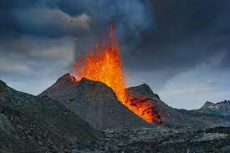
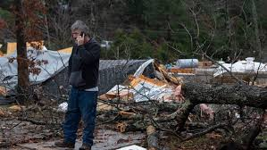
Fag på Vg1 som viser vei til realfag
Matematikk 1T
Naturfag
Geografi

Slide 15
Programfag i programområde for realfag
Realfaglig matematikk R1 + R2
Samfunnsfaglig matematikk S1 + S2
Biologi 1+2
Kjemi 1+2
Fysikk 1+2

Slide 16
Programfag i programområde for Realfag
Realfaglig matematikk R1 (Vg2)
Bygger på Vg1 T
Funksjoner
Derivasjon
Vektorer
Modeller
Vg3: R2
Samfunnsfaglig matematikk S1
Bygger på Vg1 T
Funksjoner
Derivasjon
Sannsynlighet
Modeller
Vg3: S2

Slide 17
Programfag i programområde for realfag
Biologi
Vg3: Biologi 2

Slide 18
Programfag i programområde for Realfag
Kjemi 1
Språk og modeller
Metoder og forsøk
Vannkjemi
Syrer og baser
Organisk kjemi
Vg3: Kjemi 2

Slide 19
Programfag i programområde for Realfag
Fysikk 1
Klassisk fysikk
Moderne fysikk
Å beskrive naturen med matematikk
Den unge forskeren
Fysikk og teknologi
Vg3: Fysikk 2

Slide 20
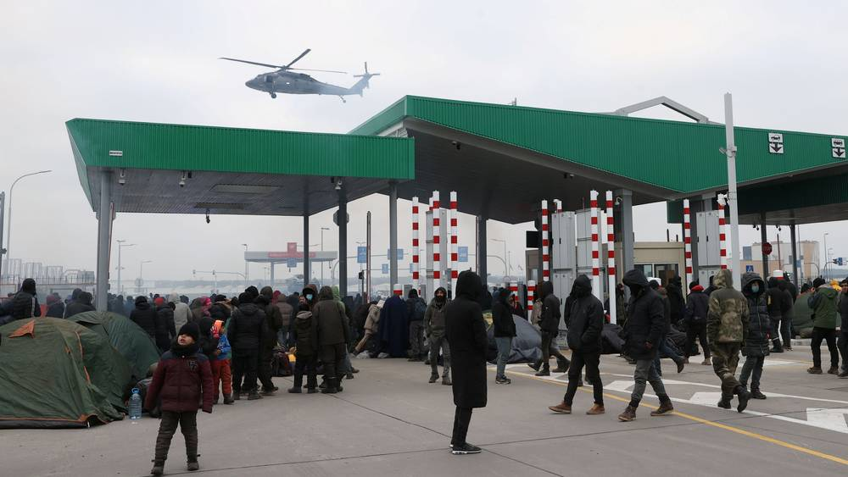
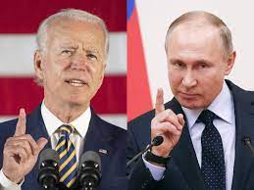
Fag på Vg1 som viser vei til programområde for språk, samfunnsfag og økonomi
Norsk
Engelsk
Samfunnskunnskap
Fremmedspråk
Geografi
Matematikk

Slide 21
Programfag i programområde for Språk, samfunnsfag og økonomi
Engelsk 1 (Vg2)
forskjellige typer engelsk​
internasjonale utdanningstilbud og arbeidsmuligheter ​
engelskspråklige mediers rolle i det internasjonale samfunnet ​
ulike verdisystem​
internasjonale og globale utfordringer
Vg3: Engelsk 2

Slide 22
Programfag i programområde for Språk, samfunnsfag og økonomi
Markedsføring og ledelse 1
Utvikle forretningsideer
Markedsundersøkelser
Merkevarestrategier
Psykologiske og sosiologiske sammenhenger med kjøperadferd
Kommunikasjonsstrategier
Prissettingsmetoder
Vg3: Markedsføring og ledelse 2

Slide 23
Programfag i programområde for Språk, samfunnsfag og økonomi
Økonomistyring (Vg2)
Næringslivsøkonomi og forvaltning av ressursene våre
Næringsliv og samfunn
Økonomistyring
Etikk og miljø
Vg3: Økonomi og ledelse
Programområde – Petra Rørvik

Slide 24
Programfag i programområde for Språk, samfunnsfag og økonomi
Samfunnsøkonomi 1 (Vg2)
Hvordan forvalter vi de økonomiske ressursene vi har?
Markedsteori
Nasjonalregnskap og økonomisk vekst
Arbeidsmarked og arbeidsledighet
Prisvekst og pengepolitikk
Inntektsfordeling og miljøproblemer
Internasjonal økonomi
Vg3: Samfunnsøkonomi 2

Slide 25
Programfag i programområde for språk, samfunnsfag og økonomi
Rettslære 1 Vg2
Lov og rett er byggesteinene i et demokratisk samfunn
Metodelære og rettsregler
Familierett
Arverett
Arbeidsrett og likestilling
Strafferett
Rettergangsordning og domstoler
Vg3: Rettslære 2

Slide 26
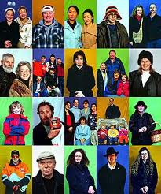
Programfag i programområde for Språk, samfunnsfag og økonomi
Sosiologi og sosialantropologi (Vg2)
Hvordan er samfunnet vårt organisert?
Hvordan samhandler vi?
Samfunnsvitenskapelig tenkemåte
Kulturforståelse
Sosialisering
Produksjon og arbeid
Fordeling av goder
Vg3: Sosialkunnskap eller
Politikk og menneskerettigheter

Slide 27
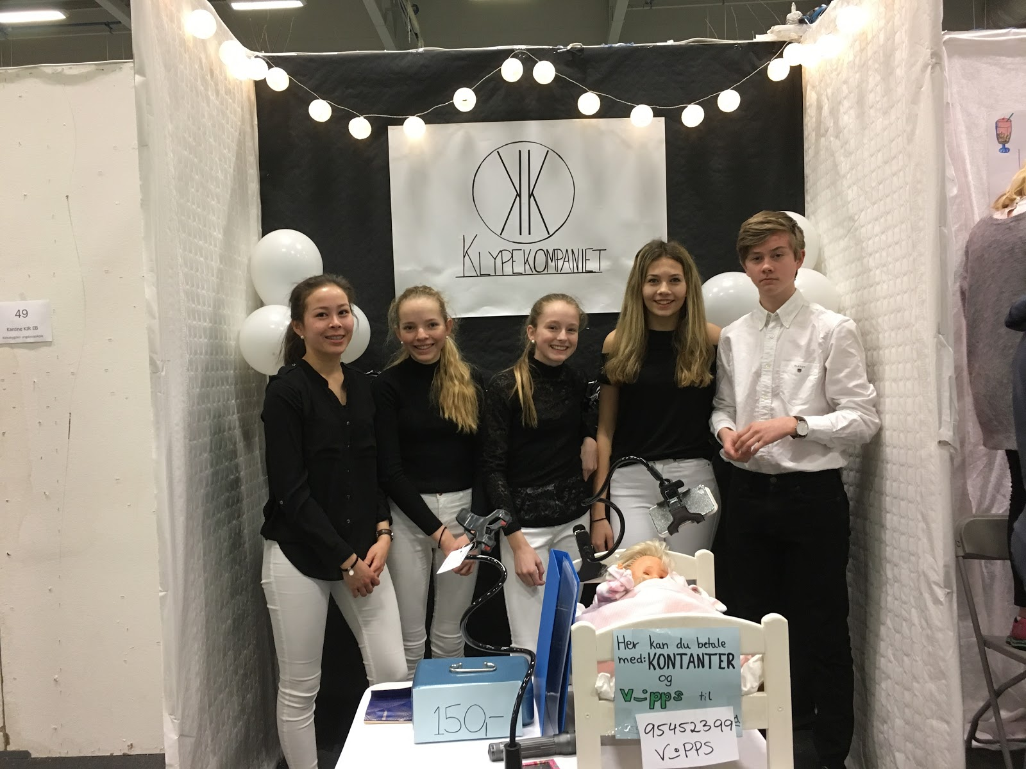
Programfag i programområde for Språk, samfunnsfag og økonomi
Entreprenørskap og bedriftsutvikling 1 Vg2
Fra forretningside til bedrift
Fremtidsrettede og bærekraftige produksjonsmetoder
Markeder og kjøpsadferd
Selskapsformer
Risiko og ansvar
Vg3: Entreprenørskap og bedriftsutvikling 2

Slide 28
Programfag i programområde for Språk, samfunnsfag og økonomi
Psykologi 1 Vg2
Hvor er jeg som jeg er? Og hva skjer når mennesker møtes?
Psykologiens historie og utvikling
Utviklingspsykologi
Mennesket og læring
Psykologiens biologiske grunnlag
Mennesket og helse
Vg3: Psykologi 2

Slide 29
Programfag Fremmedspråk
Språk nivå III (tysk, fransk, spansk) på Vg3
Eksamen i eget morsmål nivå III avhengig av tilbud
bygger på fellesfag fremmedspråk, nivå II, men teller som programfag over to år
Gir et ekstra konkurransepoeng ved inntak til universitet/høyskole i Norge
Programområde – Petra Rørvik

Slide 30
Fellesfag fremmedspråk nivå I
Elever som ikke har lest fremmedspråk i grunnskolen leser nivå I på Vg1 og Vg2 og nivå II på Vg3 (5 t). Disse elevene kan bare velge to programfag på Vg3
Programområde – Petra Rørvik

Slide 31
Programfag i programområde for språk, samfunnsfag og økonomi
Realfaglig matematikk R1 (Vg2)
Bygger på Vg1 T
Funksjoner
Derivasjon
Vektorer
Modeller
Vg3: R2
Samfunnsfaglig matematikk S1
Bygger på Vg1 T
Funksjoner
Derivasjon
Sannsynlighet
Modeller
Vg3: S2

Slide 32
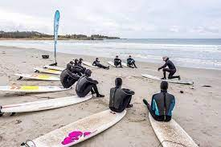
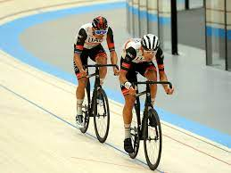
Programfag fra utdanningsprogram for idrettsfag
Du kan velge et programfag fra idrett i tillegg til fagene fra ditt programområde
Breddeidrett
Friluftsliv
Toppidrett fotball
Toppidrett håndball
Toppidrett turn
Toppidrett banesykling (Sola Arena)
Mulighet for annen toppidrett (ikke undervisning på skolen)
Programområde – Petra Rørvik

Slide 33
Eksempel 1
Du har valgt programområde for realfag.
Vg2:
Matte R1 (fra eget programområde)
Kjemi 1 (fra eget programområde)
Fysikk 1 (fra eget programområde)
Engelsk 1 (fra annet programområde)
Vg3:
Matte R2 (må ha dette faget fra eget programområde)
Kjemi 2 (må ha dette faget fra eget programområde)
Breddeidrett 1 (fra annet utdanningsprogram)
Programområde – Petra Rørvik

Slide 34
Eksempel 2
Du har valgt programområde for språk, samfunnsfag og økonomi.
Vg2:
Engelsk 1 (fra eget programområde)
Sosiologi og sosialantropologi (fra eget programområde)
Friluftsliv 1 (fra annet utdanningsprogram: IF)
Vg3:
Engelsk 2 (må ha dette faget fra eget programområde)
Sosialkunnskap (må ha dette faget fra eget programområde)
Biologi 1 (fra annet programområde)
Programområde – Petra Rørvik

Slide 35
Spesiell studiekompetanse
Teknologiske studier (ingeniør): Matematikk R1+R2 og Fysikk 1
Medisin, odontologi, veterinær, farmasi: S1+S2 (R1) og FYS1 og KJE1+2
Realfagsstudium: kombinasjon av realfag med minst S1+S2 + valgfritt realfag over to år

Slide 36
Konkurransepoeng
0,5 poeng for hvert av realfagene
1 poeng for FYS2 og R2 (Vg3)
1 poeng for fremmedspråk nivå III (Vg3)
Maks 4 poeng til sammen
Gjelder ikke opptak ved universiteter og høgskoler i utlandet
Programområde – Petra Rørvik

Slide 37
Tenk deg godt om ved valg av programområde og programfag
Du som er elev må ta flere hensyn for å velge fagene som passer deg:
Hvilke fag du liker
Hvilke fag du mester godt
Hvilke framtidsplaner du har – er det noen fag du trenger for å nå målene dine?
Tenk framover – men ta utgangspunkt i her og nå – du skal ha det fint i flere år mens du går her

Slide 38
Viktig å merke seg
Alle må ha 2 gjennomgående fag fra det samme programområde i Vg2 og Vg3 for å få godkjent vitnemål (2+2)
90 uketimer over tre år
Elevens ansvar å velge fag som fører til godkjent vitnemål
Har du spørsmål, kontakt karriereveileder!

Slide 39
Mer informasjon
www.vilbli.no. Videregående opplæring og innhold i fagene
www.udir.no. Læreplanene til alle fag
www.utdanning.no. Om utdanning og yrker med gode verktøy for å finne veien
www.velgriktig.no. Om realfagene
www.samordnaopptak.no. Høyere utdanning, fagkrav, poeng m.m.

Slide 40
Mer informasjon – ta kontakt!
Avdelingslederne
Realfag: Til 31.01.22 Roar Nærheim. roar.nerheim@skole.rogfk.no Tlf. 51 92 39 10, 480 78 728
Fra 01.02.22 Marianne Berg. Marainne.berg@skole.rogfk.no
Tlf. 51 93 39 03, 934 37 024
Samfunnsfag og økonomi: Silje Norheim Skagevold. Silje.norheim.skagevold@skole.rogfk.no
Tlf. 51 92 39 05, 911 49 685
Norsk og fremmedspråk: Brit Haugvaldstad. Brit.haugvaldstad@skole.rogfk.no
Tlf. 51 92 39 06, 402 86 577
Karriereveileder Petra Rørvik. Petra.roervik@skole.rogfk.no
Tlf. 51 93 39 13, 902 15 315
Åpen skole 25. januar

Slide 41
01.03: Søknad til Vg2 på www.vigo.no
08.03: Valg av programfag
Programområde – Petra Rørvik

